Slide 1
Практикум: «Общение, конфликт» ФИ, класс
МАТРИЦА ДЛЯ ОТВЕТОВ:
…
…
…
А)… Б)…
Вербальное - … невербальное - …
А) … Б) …
Идентификация - … аттракция - …
1) - …
  2) - …
  3) - …
…
…
Дима - _________ , _________ информацию (сообщение). Барьер - _________ .
…
1) … (две функции) 2) … 3) … (два барьера) 4) … (два механизма)

Slide 2
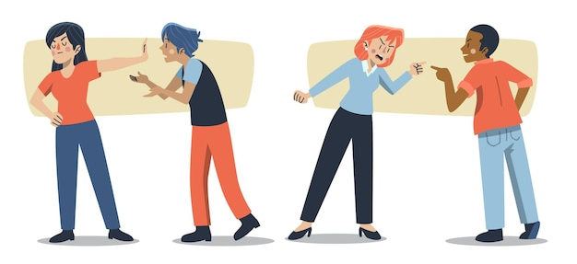
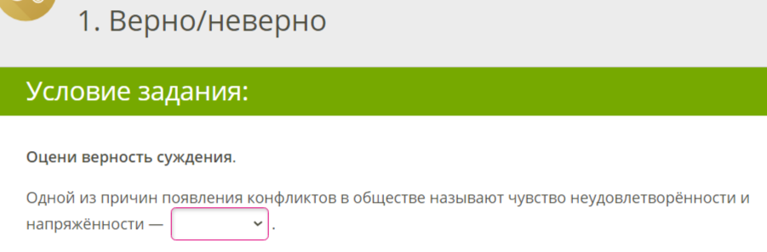
Практикум: «Общение, конфликт»
1. Верно/неверно

Slide 3
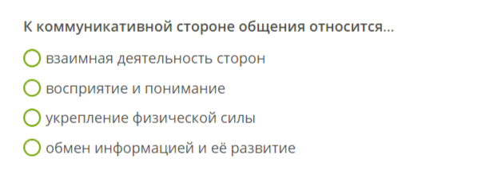
2. Выбери верное суждение
❶
❷
❸
❹

Slide 4
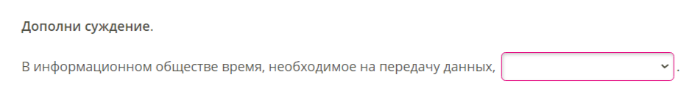
3. Дополни суждение

Slide 5
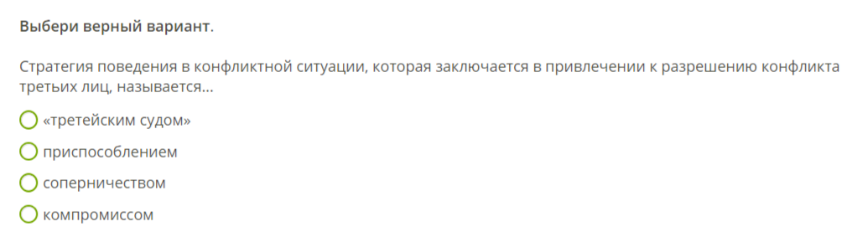
4. Выбери верное суждение
A) –
❶
❷
❸
❹

Slide 6
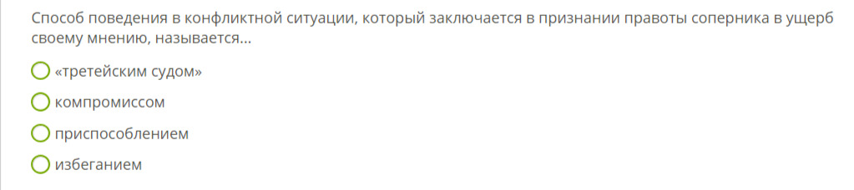
4. Выбери верное суждение
Б) –
❶
❷
❸
❹

Slide 7
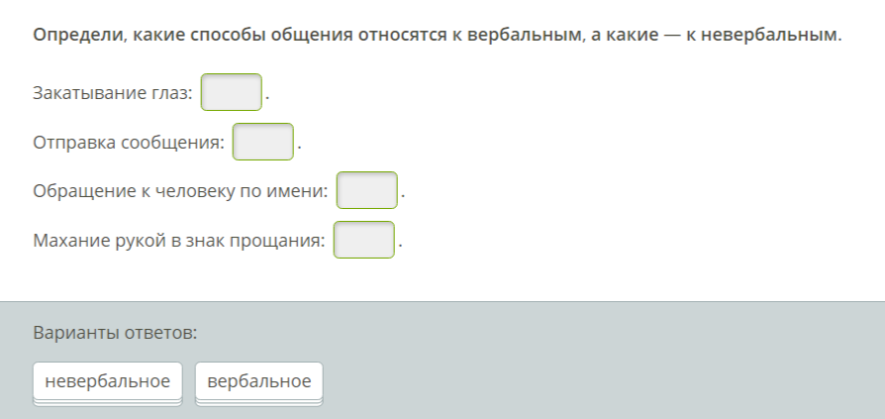
5. Вербальное и невербальное общение
❶
❷
❸
❹

Slide 8
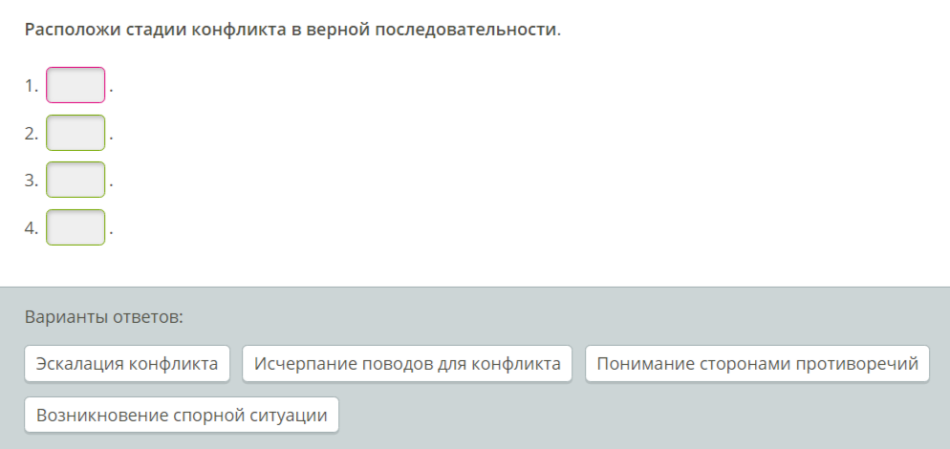
6. Стадии конфликта
A) –
❶
❷
❸
❹

Slide 9
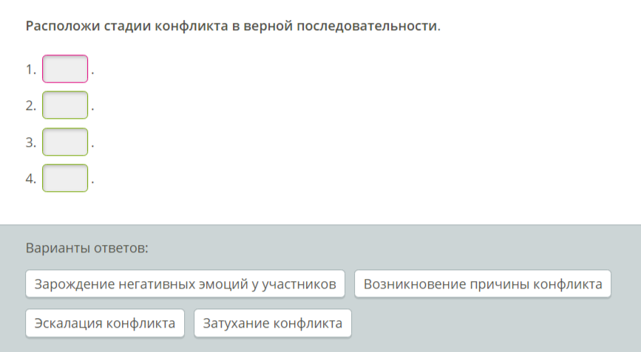
6. Стадии конфликта
Б) –
❶
❷
❸
❹

Slide 10
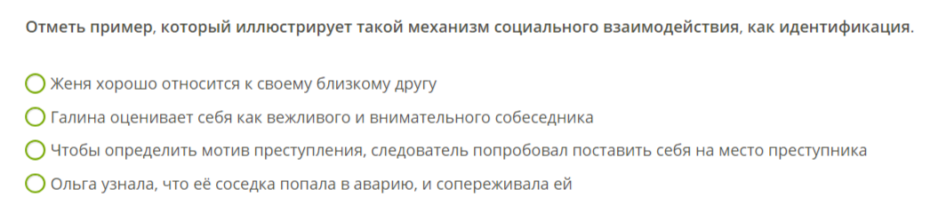
7. Механизмы социального восприятия
❶
❷
❸
❹

Slide 11
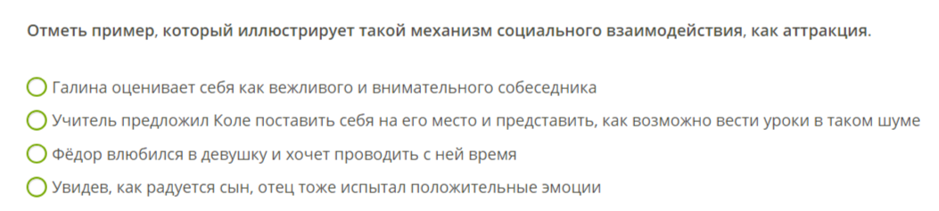
7. Механизмы социального восприятия
❶
❷
❸
❹

Slide 12
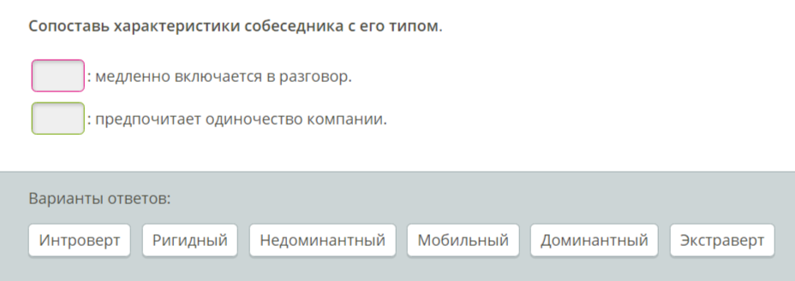
8. Типы собеседников
❶
❷
❸

Slide 13
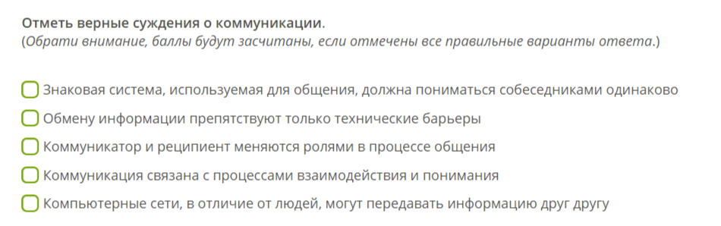
9. Верные суждения о коммуникации
❶
❷
❸
❹
❺

Slide 14
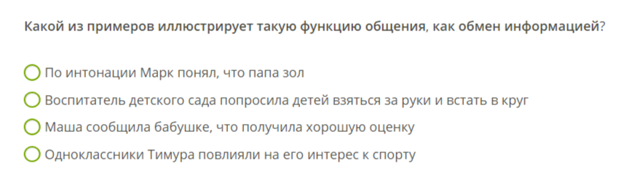
10. Анализ примеров
❶
❷
❸
❹

Slide 15
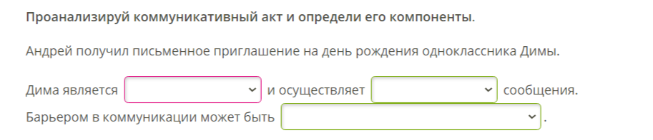
11. Коммуникативный акт

Slide 16
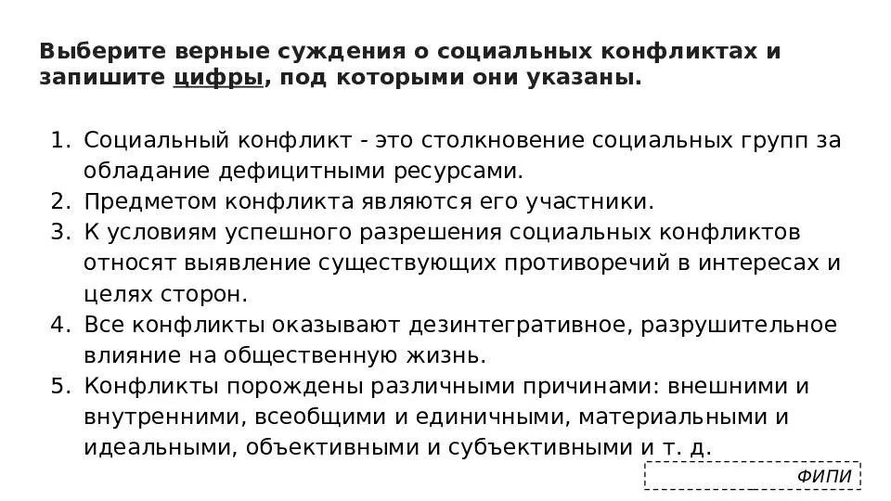
12. Выбери верные суждения

Slide 17
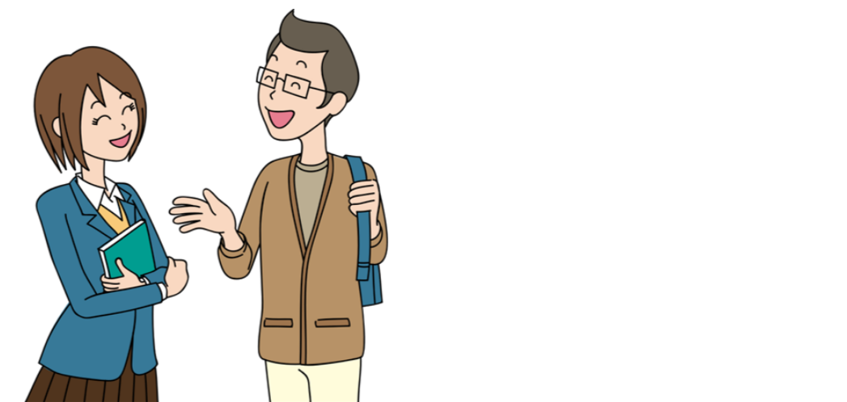
13. Рассмотри изображение и ответь на вопросы
1) Какие функции может выполнять общение в данной ситуации?
2) К какому виду относится это общение?
3) Какие барьеры могут возникать в процессе?
4) Какие механизмы социального восприятия могут реализоваться в этом общении?

